Slide 1
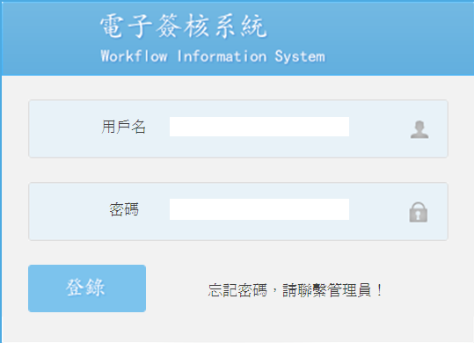
派車申請操作流程
Lưu trình thao tác xin điều xe
VN-GA
2020-08

Slide 2
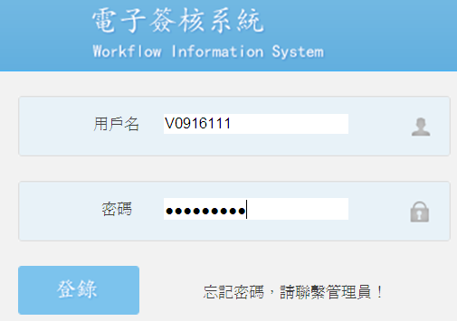
派車申請操作流程 Lưu trình thao tác xin điều xe
一、 登錄 Đăng nhập
1- 系統網站 Địa chỉ Web hệ thống http://10.224.69.32:8080/
2- 填寫用戶名 (工號) 及密碼 (開始密碼為工號)
Điền thông tin người dùng (Mã thẻ) và mật mã (mặc định là mã thẻ)
3- Click 登錄
Chọn đăng nhập

Slide 3
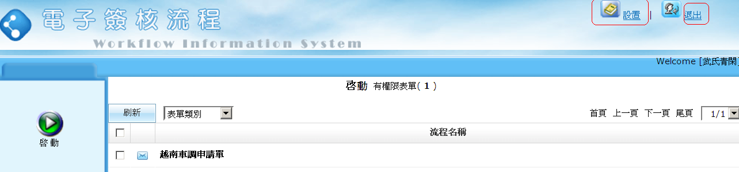
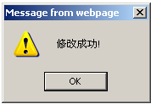
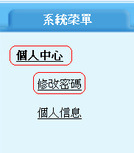
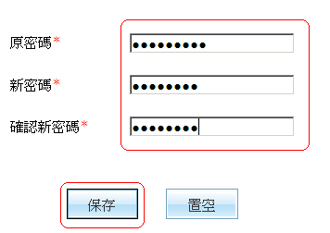
派車申請操作流程
二、 密碼及個人信息修改 Đổi mật mã đăng nhập & thông tin cá nhân
❶ Click 設置
Chọn “Thiết lập”
❷-Click 修改密碼
Chọn “Sửa mật mã”
❸填寫原密碼及新密碼
Xác nhận mật mã cũ
Nhập và xác nhận mật mã mới ➔“Lưu”

Slide 4
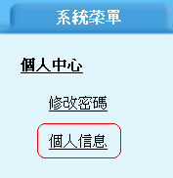
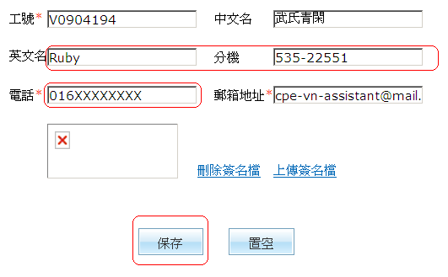
派車審核主管應知
二、 密碼及個人信息修改 Đổi mật mã đăng nhập & thông tin cá nhân
❷自行修改資料
Tự sửa thông tin cá nhân
❶Click 個人信息
Chọn “Thông tin cá nhân”
❸ “保存” Lưu

Slide 5
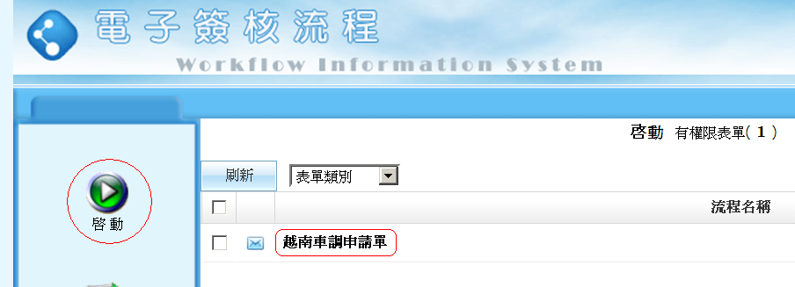
派車申請操作流程
三、 派車申請作業
Thao tác xin điều xe
➔ Click “啟動” ➔ Click “越南車調申請單”

Slide 6
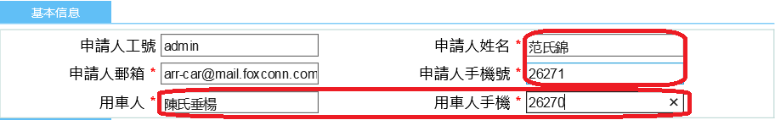
派車申請操作流程
系統自動顯示用戶工號/姓名/郵箱地址
Hệ thống tự động hiển thị Mã thẻ/ Tên/ Mail người xin dùng xe
(Tên có thể sửa được-Trường hợp mượn tk để chạy đơn)
三、 派車申請作業
Thao tác xin điều xe
用戶填寫“用車人”姓名及聯繫方式”
Điền thông tin người dùng xe : Tên/sdt/bộ phận/nhà xưởng

Slide 7
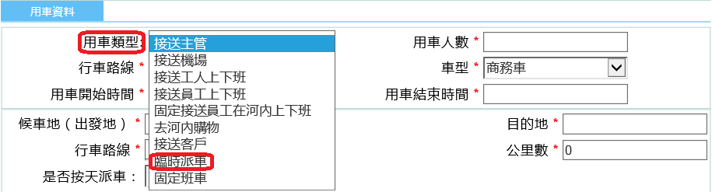
派車申請操作流程
三、 派車申請作業
Thao tác xin điều xe
Chọn loại hình dùng xe (Tuy thuộc vào mục đích dùng xe của đơn vị) :选择用车类型

Slide 8
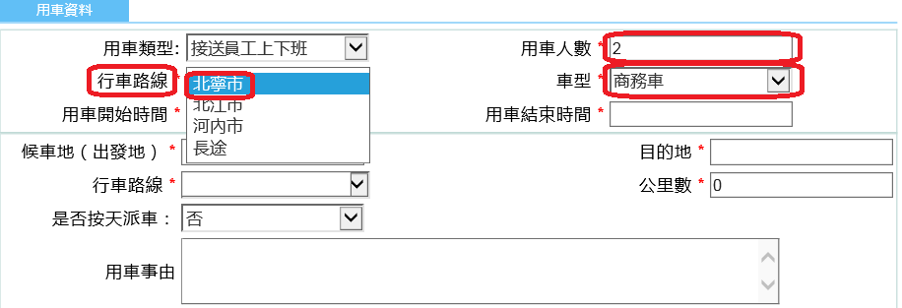

派車申請操作流程
三、 派車申請作業
Thao tác xin điều xe
❷Số lượng người dùng xe：用车人数
1.Trường hợp số lượng người dùng xe ít (VD : 2 Người)
❶ Chọn tuyến đường :选择路线
❸ Chọn loại xe : Xe công vụ 选择车型：商务车

Slide 9
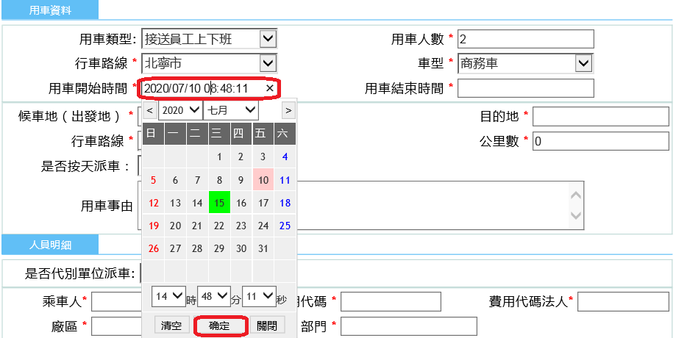
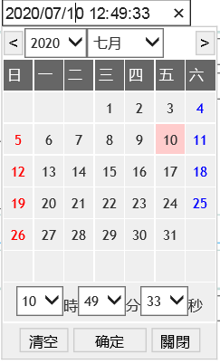
派車申請操作流程
三、 派車申請作業
Thao tác xin điều xe
1.Trường hợp số lượng người dùng xe ít (VD : 2 Người)
選擇用車時間➔確定
Điền thời gian dùng xe
➔ Click “確定”

Slide 10
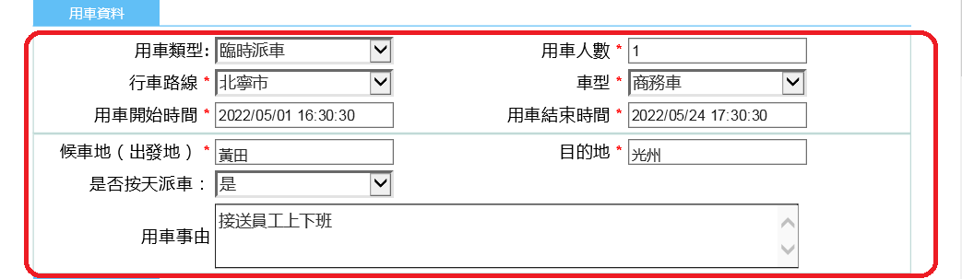
派車申請操作流程
三、 派車申請作業
Thao tác xin điều xe
1.Trường hợp số lượng người dùng xe ít (VD : 2 Người)
❶
❷
❸
❹
1. Điểm xuất phát：出发地点
2. Điểm dến：目的地
3 Hình thức chạy đơn liên lạc ( Chạy một đơn dùng nhiều ngày) 按天派車
4. Lý do dùng xe （如果选择自定路线公里数
自动填入，如果自填的路线就要填入公里数
➔ 填寫相關資料
Điền các thông tin liên quan như chỉ dẫn bên trên

Slide 11
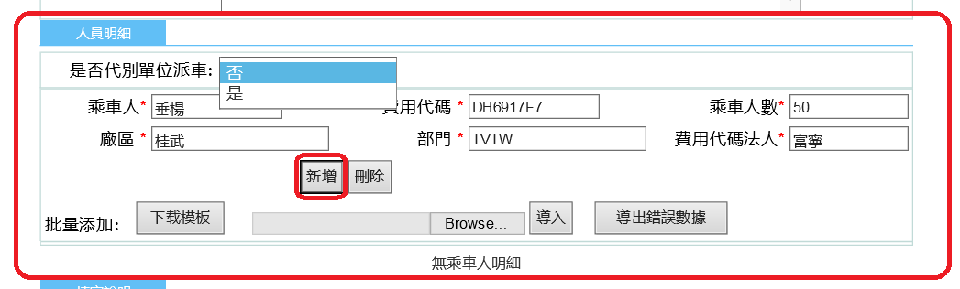
派車申請操作流程
三、 派車申請作業
Thao tác xin điều xe
1.Trường hợp số lượng người dùng xe ít (VD : 2 Người)
是否代別單位派車Chọn loại hình chi phí:
❶
❷
❸
❹
❺
❻
❼
1. Có dùng mã chi phí khác không 是否代別單位派車
2. Tên người dùng xe、乘車人
3. Điền mã chi phí 、費用代碼
4. Số lượng người dùng xe 、乘車人數
5. Nhà Xưởng、廠區
6. Bộ Phận、部門
7. 費用代碼法人Pháp nhân của mã chi phí
8 Click vào thêm mới：CLICK 新增
❽

Slide 12
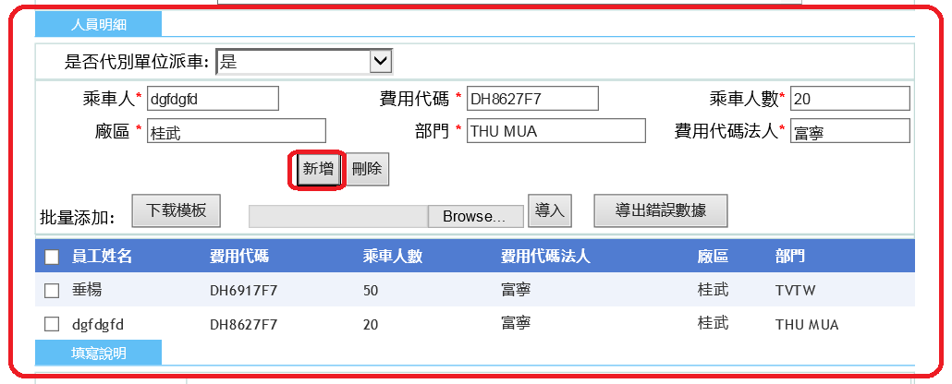
派車申請操作流程
三、 派車申請作業
Thao tác xin điều xe
1.Trường hợp số lượng người dùng xe ít (VD : 2 Người)
➔ 填寫乘車人姓名, 若有02個人以上請Click新增并繼續填寫姓名
Nếu muốn thêm người dùng xe thì click “Thêm mới” và tiếp tục điền tên như trên

Slide 13
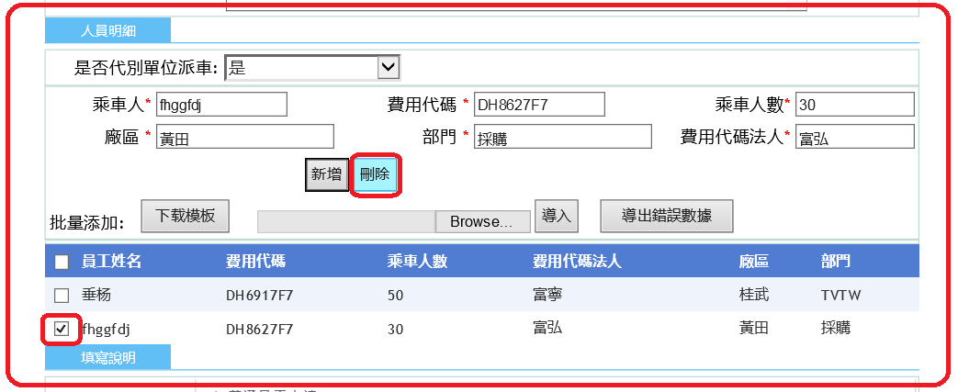
派車申請操作流程
三、 派車申請作業
Thao tác xin điều xe
1.Trường hợp số lượng người dùng xe ít (VD : 2 Người)
❷
❶
➔可選擇并刪除坐車人
Có thể xóa danh sách người ngồi xe bằng cách Click vào người cần xóa →Chọn “Xóa”
❶
❷

Slide 14
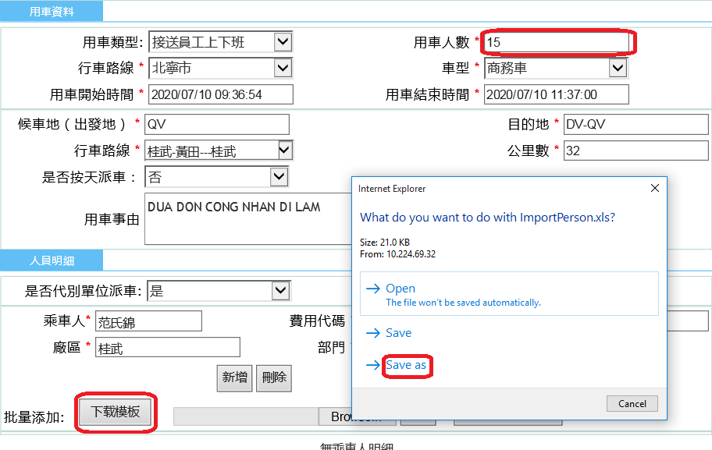
派車申請操作流程
三、 派車申請作業
Thao tác xin điều xe
2.Trường hợp số lượng người dùng xe nhiều (VD : 15 Người)
❷Tải danh sách người dùng xe theo file mẫu 根據下載模板填入用車人數
❶Tải file mẫu về máy
下載模板

Slide 15
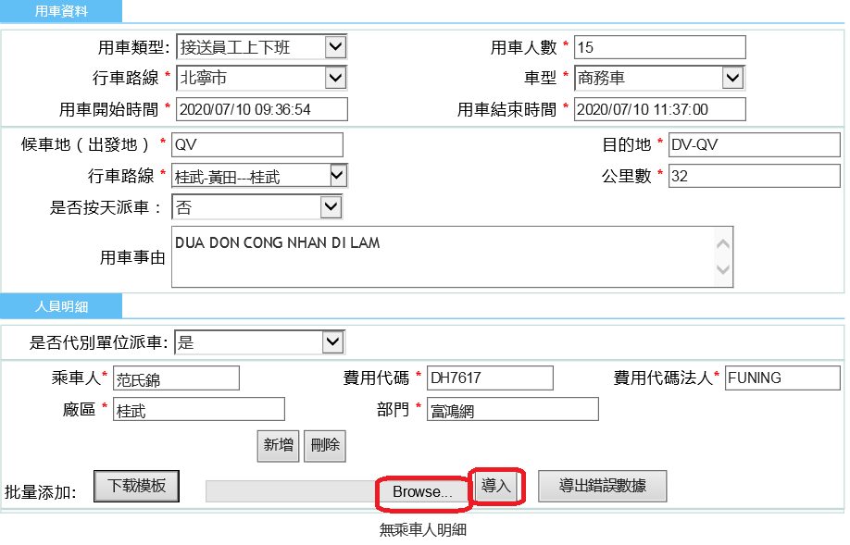
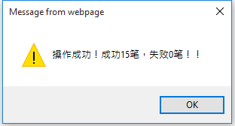
派車申請操作流程
三、 派車申請作業
Thao tác xin điều xe
2.Trường hợp số lượng người dùng xe nhiều :(VD : 15 Người)
❸ Nếu file tải lên thành công sẽ ấn ok：合格加上系统的档案
❷Tải lên hệ thống：導入上系統
❶ Tìm file danh sách người dùng xe rồi tải lên hệ thống

Slide 16
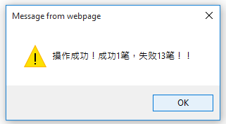
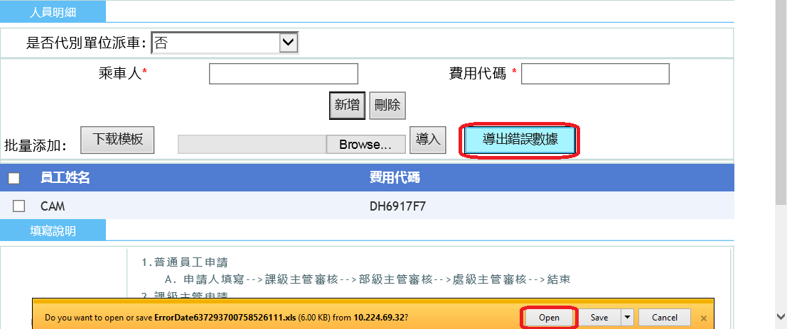
派車申請操作流程
三、 派車申請作業
Thao tác xin điều xe
1.Thao tác xin điều xe : Nếu không chọn loại hình đưa đón sây bay
b.Trường hợp số lượng người dùng xe nhiều :(VD : 15 Người)
❷Tải file để kiểm tra xem sai ở đâu：下载档案检查哪里有错误
❶Trường hợp file tải lên không đúng：不合格加上系统的档案
❸Mở file và sửa lại file cho đúng rồi tải lại file lên：打开档案检查和继续加上系统

Slide 17
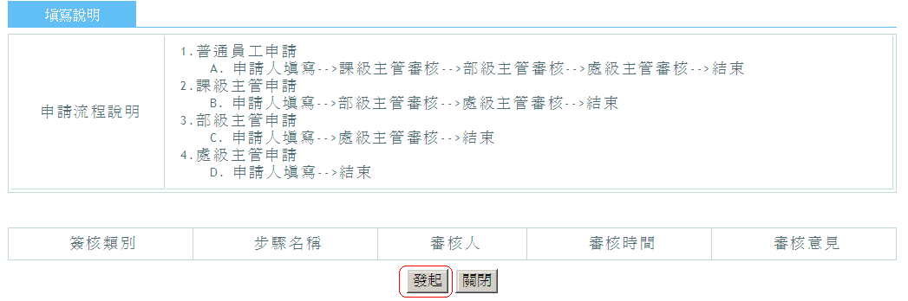
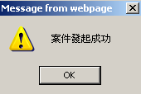
派車申請操作流程
三、 派車申請作業
Thao tác xin điều xe
1.Thao tác xin điều xe : Nếu không chọn loại hình đưa đón sây bay
b.Trường hợp số lượng người dùng xe nhiều :(VD : 15 Người)
Click “發起”
(系統顯示“案件發起成功”)
Chọn “Trình ký”
(Hệ thống hiển thị “Trình ký thành công” )

Slide 18
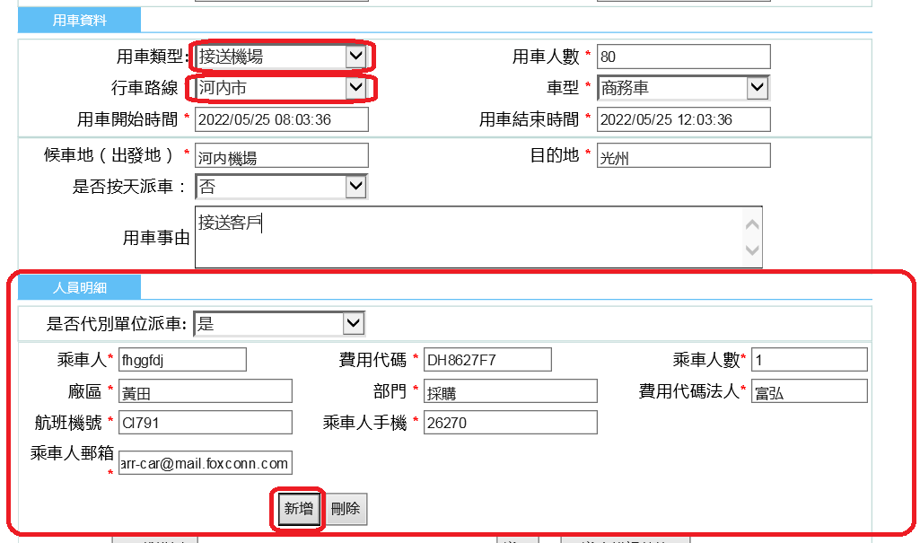
派車申請操作流程
Điên đầy đủ thông tin giống
như điều xe bình thường
填入用车消息
三、 派車申請作業
Thao tác xin điều xe
3.Thao tác xin điều xe : Nếu chọn loại hình đưa đón sây bay
1.Chọn loại hình mã
chi phí
选择费用代码
2. Tên người dùng xe
乘車人
3. Mã chi phí
费用代码
4. 乘車人數
5. Nhà xưởng
廠區
6. Bộ phận
部门
7. Pháp nhân mã chi phí
费用代码法人
8.Mã chuyến bay
航班号
9. SĐT乘車人手機
10. Địa chỉ mail乘車人郵箱
→Click “Thêm mới” 新增
Chọn loại hình
Chọn tuyến đường
❶
❷
❸
❹
❺
❻
❼
❽
❾
❸
❿

Slide 19
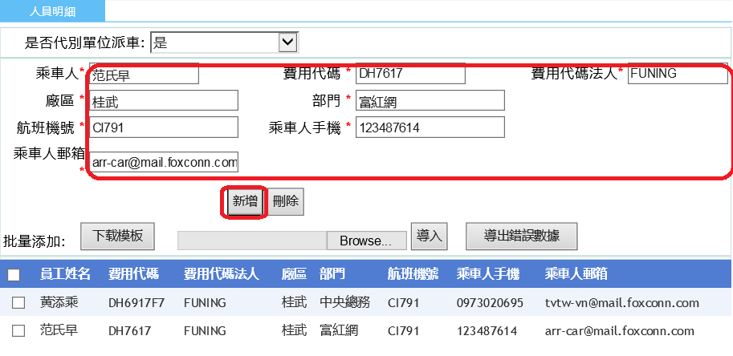
派車申請操作流程
三、 派車申請作業
Thao tác xin điều xe
3.Thao tác xin điều xe : Nếu chọn loại hình đưa đón sây bay
❶
❸
➔ 填寫乘車人姓名, 若有02個人以上請Click新增并繼續填寫姓名
Điền thông tin người dùng xe, nếu có 02 người ngồi trờ lên click “Thêm mới” và tiếp tục điền như trên

Slide 20
派車申請操作流程
三、 派車申請作業
Thao tác xin điều xe
3.Thao tác xin điều xe : Nếu chọn loại hình đưa đón sây bay
Click Chọn “Trình ký”
(Hệ thống hiển thị “Trình ký thành công” )

Slide 21
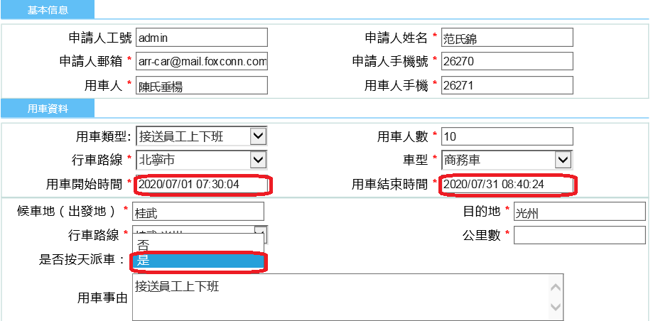
派申請操作流程
三、 派車申請作業
Thao tác xin điều xe
4.Thao tác xin điều xe : Trường hợp chạy đơn liên lạc hoặc đơn nhiều ngày
❶
❷
Chọn thời gian bắt đầu đơn liên lạc
选择 时间开始用联络单
2. Chọn thời gian kết thúc đơn liên lạc
选择结束用联络单
3. Chọn loại hình đơn liên lạc
选择联络单的类型
Ghi chú : Các thao tác còn lại
giống như điều xe bình thường
备注： 其他操作跟普通的派车单一样的
❸

Slide 22
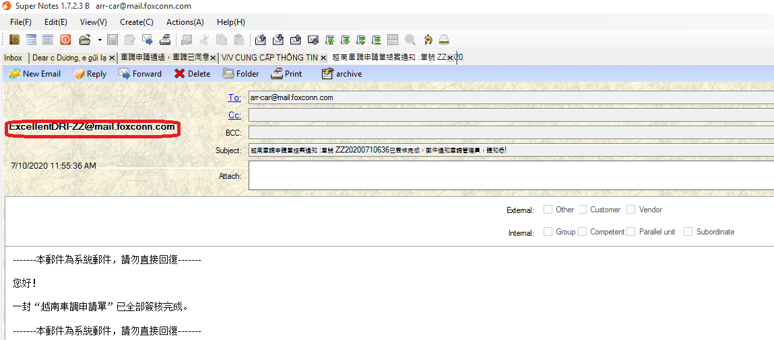
派車申請操作流程
三、 派車申請作業
Thao tác xin điều xe
主管簽核完畢時,系統郵件通知申請人
Chủ quản ký OK, hệ thống gửi mail thông báo người trình ký

Slide 23
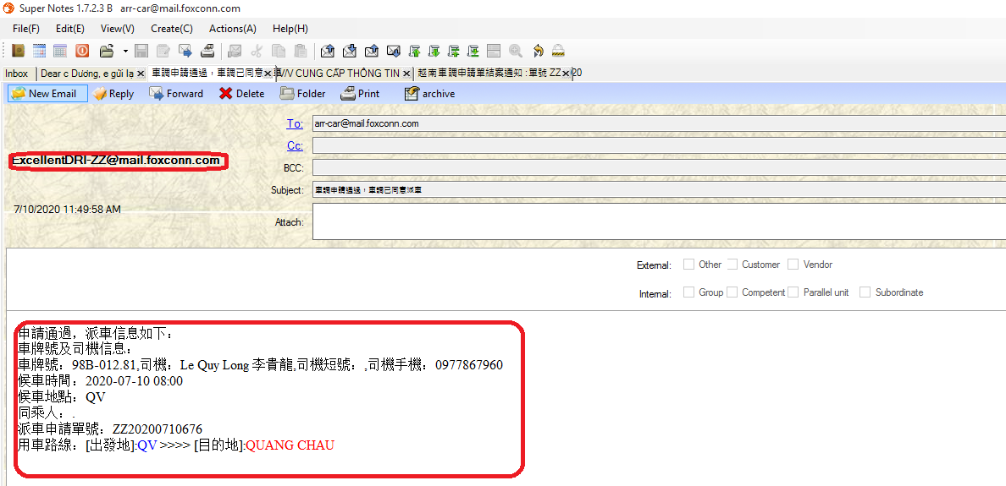
派車申請操作流程
三、 派車申請作業
Thao tác xin điều xe
車調處理完成➔ 系統郵件通知用戶相關資料
BP điều xe xử lý OK ➔ Hệ thống Mail thông báo người xin các thông tin liên quan

Slide 24
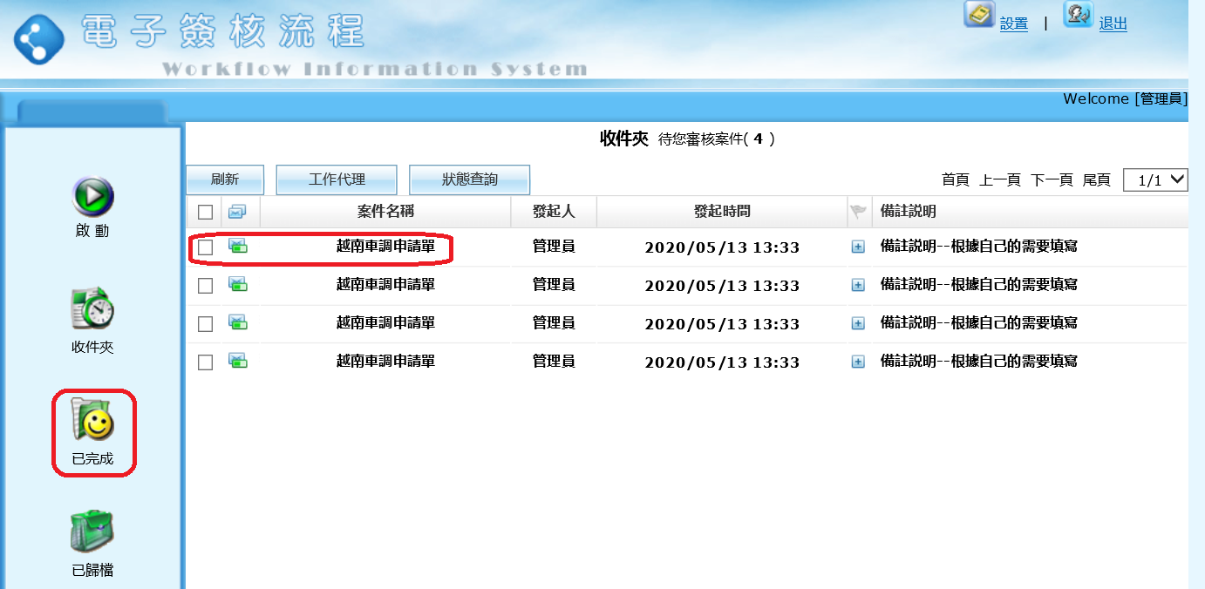
派車申請操作流程
四、 申請單狀態查詢
Theo dõi trạng thái đơn
➔ Click已完成 ➔ 選擇申請單查詢
Chọn “Đã hoàn thành” ➔ Chọn đơn cần kiểm tra

Slide 25
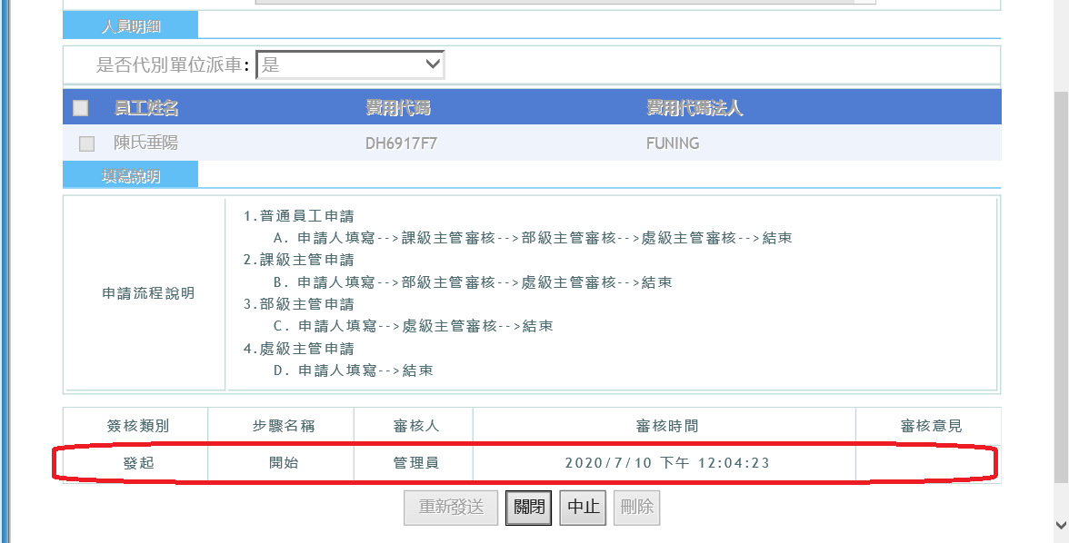
派車申請操作流程
四、 申請單狀態查詢
Theo dõi trạng thái đơn

Slide 26
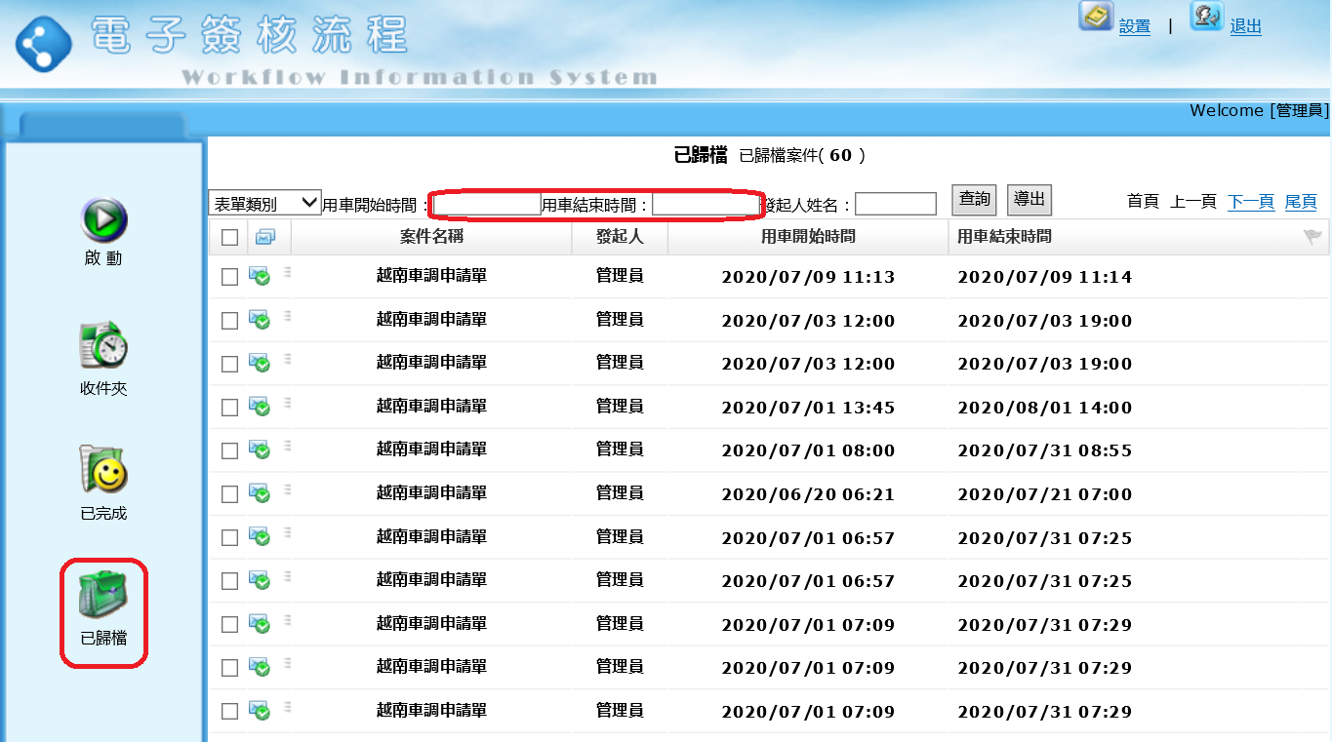
派車審核主管應知
五、 已簽核過申請單查詢 Tra cứu trạng thái các đơn nhu cầu
“已歸檔” ➔ 選擇時間段 ➔ “查詢”
Chọn “ Đã quy loại” → Chọn khoảng thời gian → “Tìm”

Slide 27
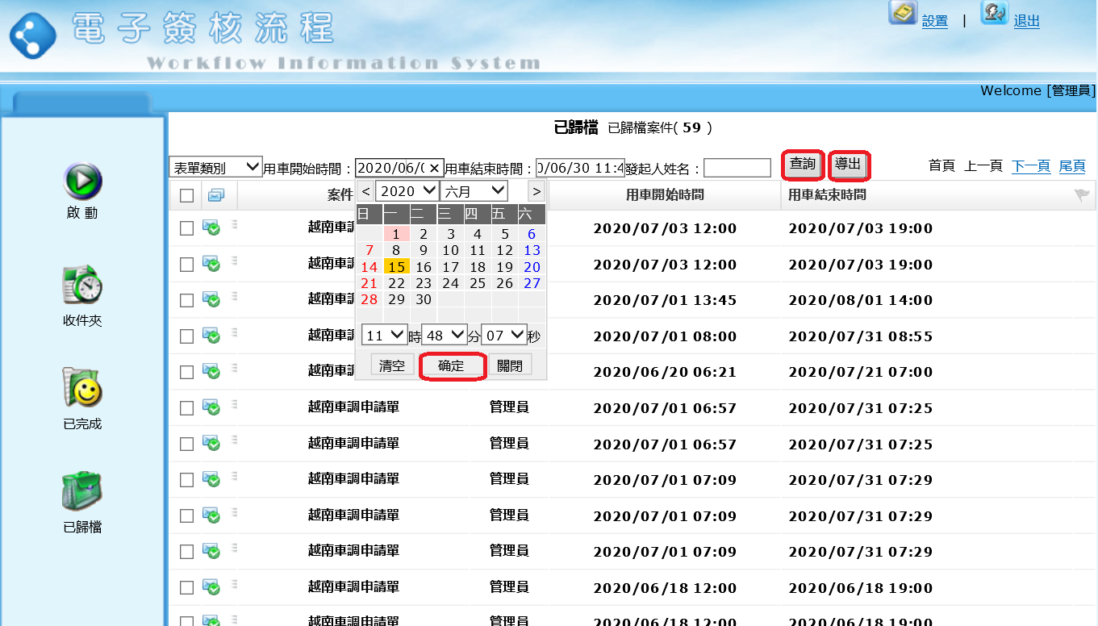
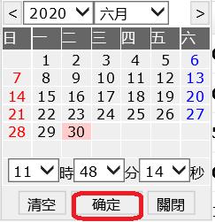
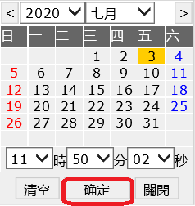
派車審核主管應知
五、 Tra cứu hoặc tổng hợp những đơn đã điều trong tháng
❷ Tìm kiếm đơn: 查询
❸Tải file về:
已下載檔案
❶Điền thời gian cần kiểm tra：填入需要檢查的時間

Slide 28
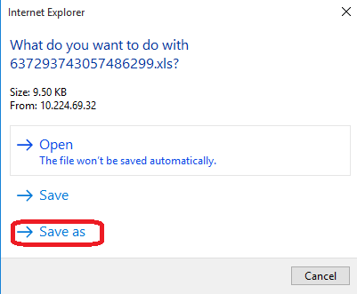
派車審核主管應知
五、 Tra cứu hoặc tổng hợp những đơn đã điều trong tháng
❶ Lưu file tải về
保存已下載的檔案

Slide 29
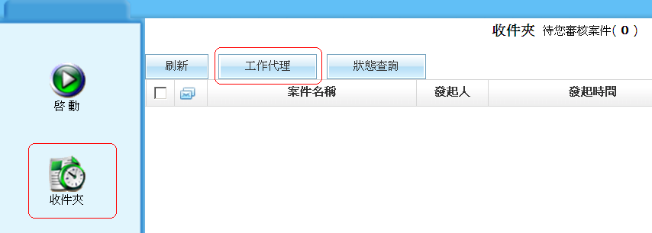
派車審核主管應知
六、 代理設定
Thiết lập người thay thế
❷
❶
❶ “收件夾” ➔ ❷工作代理
Chọn “File nhận đơn” ➔ “Thay thế công việc”

Slide 30
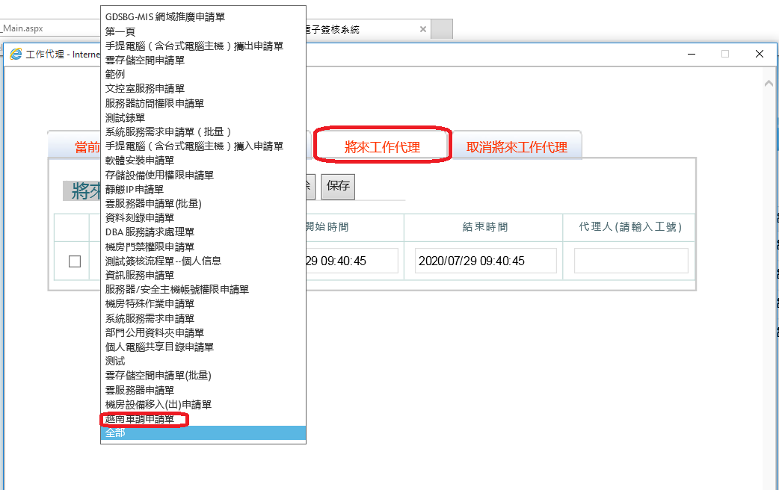
派車審核主管應知
六、 代理設定
Thiết lập người thay thế
❸
❹
❸ 選”將來工作代理” ➔ ❹ “越南車調申請單”
❸Chọn “Người thay thế sắp tới” ➔❹ “Đơn điều xe xưởng Việt Nam”

Slide 31
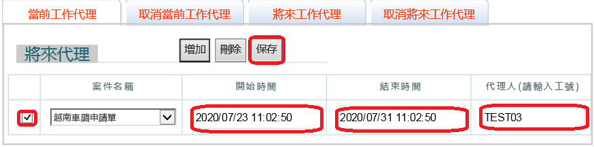
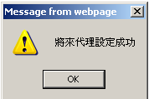
派車審核主管應知
六、 代理設定
Thiết lập người thay thế
❼
❺
❺
❺ 選擇開始及結束時間
➔❻ 填寫代理人工號 (代理人也要有帳號) ➔ ❼ “保存”
Chọn khoảng thời gian thay thế ➔ Điền thông tin mã thẻ người thay thế
(Người thay thế cũng phải có quyền hạn hệ thống) ➔ “Lưu”

Slide 32
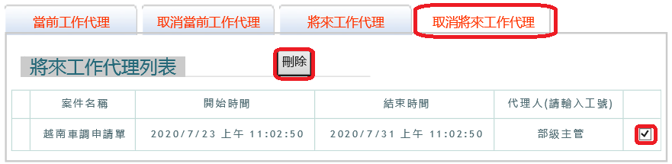
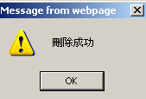
派車審核主管應知
七、 取消代理設定
Hủy thiết lập người thay thế
❶
❷
➔ ❶打鉤選擇代理資料 ➔ ❷ “刪除”
Tích chọn thông tin người thay thế → Chọn “Xóa”

Slide 33
派車審核主管應知
八、 VN車調中心聯絡窗口
Liên hệ trung tâm điều xe
* 聯繫人 : 范氏草
Người phụ trách: Phạm Thị Thảo
* Ext : 20143
* Mobile : 0919.437.528
* Email : arr-car@mail.foxconn.com
核准 Phê Duyệt
審核 KiểmTra
承辦 Người Lập

Slide 34
THANKS!

